Slide 1
天空阿唄的學習之旅 –Python、歹玩 老馬也要學新把戲
學著問、學著思、學著辯、學著行
吾生也有涯，而知也無涯。
以有涯隨無涯，殆已！
已而為知者，殆而已矣！
報告人：no limits but….sky
日 期：2014//
Notes:
莊子 內篇 ‧ 養生主
吾生也有涯，而知也無涯。以有涯隨無涯，殆已；已而為知者，殆而已矣。
為善無近名，為惡無近刑，緣督以為經，可以保身，可以全生，可以養親，可以盡年。
【語譯】我的生命是有限，而智識卻是無限。以有限追求無限，是非常疲困的；既然已經知是這樣還要汲汲追求智識，只會更增加疲困罷了。
為善不要有求名之心，為惡不要遭到刑戮，順著自然的督脈循虛而行以為常法，這樣就可以保護生命，可以保全天性，可以養護身體，可以享盡天年。
庖丁為文惠君解牛，手之所觸，肩之所倚，足之所履，膝之所踦，砉然嚮然，奏刀騞然，莫不中音，合於桑林之舞，乃中經首之會。文惠君曰：「譆！善哉！技蓋至此乎？」
庖丁釋刀對曰：「臣之所好者道也，進乎技矣。始臣之解牛之時，所見無非全牛者。三年之後，未嘗見全牛也。方今之時，臣以神遇而不以目視，官知止而神欲行。依乎天理，批大郤，導大窾，因其固然，枝經肯綮之未嘗微礙，而況大軱乎！良庖歲更刀，割也；族庖月更刀，折也。今臣之刀十九年矣，所解數千牛矣，而刀刃若新發於硎。彼節者有閒，而刀刃者無厚，以無厚入有閒，恢恢乎其於遊刃必有餘地矣。是以十九年而刀刃若新發於硎。雖然，每至於族，吾見其難為，怵然為戒，視為止，行為遲。動刀甚微，謋然已解，牛不知其死也，如土委地。提刀而立，為之四顧，為之躊躇滿志，善刀而藏之。」
文惠君曰：「善哉！吾聞庖丁之言，得養生焉。」
【語譯】庖丁為文惠君宰解牛隻，手所觸的，肩所倚的，足所踏的，膝所抵的，骨肉相離其聲砉然，刀砍處其聲騞然，沒有不合於音節的，像合於殷湯的桑林舞曲，堯咸池經首樂章的韻律。
文惠君說：「好啊！好極了！技術怎能到達這般境界？」庖丁放下刀回答說：「臣所愛好的是道啊，已經超越技術了。剛開始臣宰牛的時候，滿眼所看到的無非都是整隻牛。三年以後，再也沒見到整隻牛了。到了現在，臣是用心神領會而不以眼睛來觀看，官能的作用已停止而只是心神在運用。順著牛身上天然的腠理，劈開筋骨的間隙，引刀入骨節的空處，都是順著牛的自然結構去用刀，經絡相連骨肉盤結處都未曾有絲毫阻礙，何況那大骨頭呢！好廚子一年換一把刀，他們是用刀去割筋肉；一般的廚子一個月換一把刀，他們是用刀去砍骨頭。現在臣這把刀已經用十九年了，所支解過的牛好幾千頭了，而刀刃還是像磨刀石上新磨出的一樣銳利。牛的骨節是有間隙的，而刀刃是沒有厚度的，以沒有厚度的刀刃進入有間隙的骨節，當然是遊刃恢恢寬大還有餘地哩。所以十九年來刀刃還是像新磨的一般銳利。雖然如此，但每遇到筋骨交錯盤結處，我知道很難下刀，謹慎小心，眼神專注，動作緩慢，刀力微微運用，牛就嘩啦解體了，牛還不知道牠已經死了，如同泥土散落於地。這時我提刀站立著，向四方望一望，相當志得意滿，把刀子整理乾淨收藏起來。」
文惠君說：「好極了！我聽了庖丁的話，得到養生的方法了。」
公文軒見右師而驚曰：「是何人也？惡乎介也？天與？其人與？」曰：「天也，非人也。天之生是使獨也，人之貌有與也。以是知其天也，非人也。」
【語譯】公文軒見到右師驚訝的說：「這是什麼人呢？為何只有一隻腳呢？是天生就這樣的？還是人為才這樣的？」他說：「是天生的，不是人為的。天一生下來就使只有一隻腳，人的形貌是天所賦與的。所以知道這是天生的，不是人為的。」
澤雉十步一啄，百步一飲，不蘄畜乎樊中。神雖王，不善也。
【語譯】水澤裏的野雞走十步才啄一口食，行百步才飲一口水，可是牠不求被養在雞籠裏。養在雞籠雖然精神旺盛，但不安不自在。
老聃死，秦失弔之，三號而出。
弟子曰：「非夫子之友邪？」
曰：「然。」
「然則弔焉若此，可乎？」
曰：「然。始也吾以為至人也，而今非也。向吾入而弔焉，有老者哭之，如哭其子；少者哭之，如哭其母。彼其所以會之，必有不蘄言而言，不蘄哭而哭者。是遁天倍情，忘其所受，古者謂之遁天之刑。適來，夫子時也；適去，夫子順也。安時而處順，哀樂不能入也，古者謂是帝之懸解。」
指窮於為薪，火傳也，不知其盡也。
【語譯】老聃死了，秦失去弔喪，哭號三聲就出來了。
弟子問說：「他不是夫子的朋友嗎？」
秦失說：「是。」
弟子問：「那麼如此這樣子的弔唁，可以嗎？」
秦失說：「可以。剛開始我以為老聃是至人，而現在知道並不是。在我進去弔喪時，有老年人哭他，如同哭自己的兒子；有少年人哭他，如同哭自己的母親。他們之所以這樣的悲傷，一定有不期弔唁而弔唁，不期哭號而哭號者。這是逃避自然背棄世情，忘記我們所稟受的天命，古時候稱這叫作逃遁天理之刑。該來時，老聃應時而生；該去時，老聃順理而逝。安心適時而順應變化以處之，哀樂自然不入於心中，古時候說這是上帝為人解除倒懸。」
彈指間薪柴就燒盡了，而火卻傳續下去，沒有窮盡的時候。

Slide 2
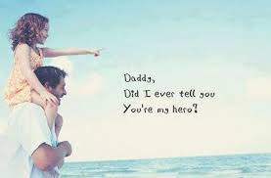
Why? -學習動力
「一個好的工程師學寫程式並不是為了賺錢或是贏得大家的關注，只因為這真的很有趣！」
– Linus Torvalds （Linux 的創辦人）
我不是！所以希望透過學習、投入並創造價值-$$$$$.

Slide 3
Full Stack Web Application

Slide 4
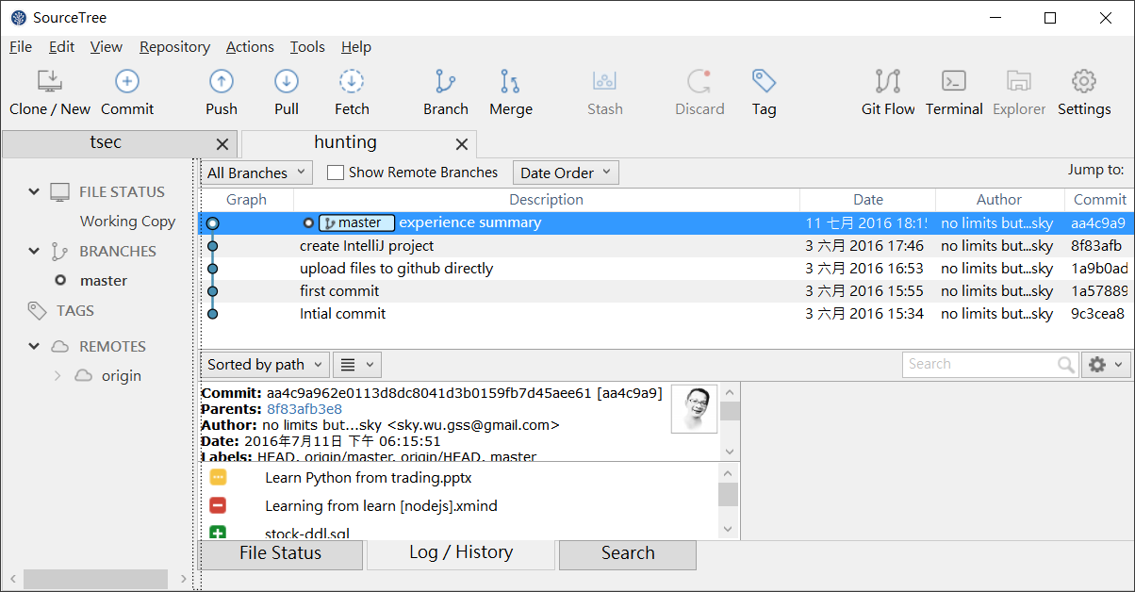
Version control-SourceTree

Slide 7
revision history
version | date | author | description
1.0 | 2014// | sky

Slide 8
Where you want to Go???
個人的刺蝟原則
Consultant
Architect
天分
對你自己說:我真是天生吃這行飯的，那就對了。
Manager
從經驗開始
創造價值
擴大影響力
你最重要
的大事
支持
創造
你
最重要
的大事
熱情
當你每天早上起來都想要開始工作，那就對了。
價值
當你覺得:有人付錢請我做樣的事情，真棒!那就對了。
影響
Why? 無可取代
2007.8.19

Slide 9
價值創造
個人 --- 每個人都是一種產品
每個人無時不刻都扮演業務行銷角色
公司競爭策略 / 個人競爭策略
-- 創造一個無可取代的價值
THINK : 如果這個工作及位置由他人來作, 有何不同?
Skill + Knowledge = Core competency
基本職能
Performance = Core competency + Attitude + Passion
個人價值 : 公司,同事,競爭對手,都認同您

